Slide 1

WSDM KKBOX's Churn Prediction Challenge
Vũ Tuấn Phúc
Trần Đại Dương
Trần Hoàng Minh Tiến

Slide 2
Outline
Introduce the Problem
Data Overview
Exploratory Data Analysis
Preprocessing
Model training
Evaluation and Conclusion

Slide 3
KKBOX is Asia’s Leading music streaming service. KKBOX features over 50 million legal tracks and is currently available in Taiwan, Hong Kong, Japan, Singapore and Malaysia with over 10 million users
Introduce the Problem
They offer unlimited versions of their services to millions of people supported by advertising and paid subscriptions.
Introduction to business problem

Slide 4
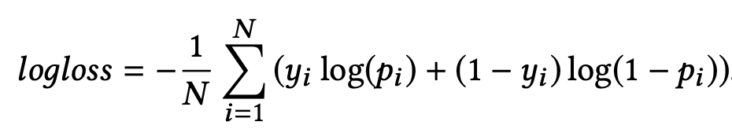
Problem Definition
The KKBOX’s Churn Prediction Challenge of the WSDM Cup 2018 is to predict the probability to churn for a member, who’s mem?bership expire in the current month. Here the criteria of "churn" is defined as failing to renew valid service subscription within 30 days after the current membership expires. The usable raw information includes user demographic data, past order transaction data, and user’s listening log data. The setting of the challenge is to use the February and March results as training data and perform churn prediction for April. For justifying the performance of the prediction, this competition uses Log Loss as the evaluation metric, which is defined as
where N is the number of observations, log is the natural logarithm, yi is the binary target, and pi is the predicted probability that yi equals 1

Slide 5
Problem Statement
The goal is to build an algorithm that predicts whether a user will churn after their current subscription expires.
Definition of Churn: A user is considered to have churned if they do not renew their subscription within 30 days after their current membership expiration date
Time Frame: The challenge involves training on data where subscriptions expire in February 2017 and predicting churn for users whose subscriptions expire in March 2017.

Slide 6

Data Overview
WSDM KKBOX's dataset

Slide 7
Data Overview
members_v3.csv
train.csv
train_v2.csv
transactions.csv
transactions_v2.csv
user_logs.csv
user_logs_v2.csv
241 MB
33 MB
32 MB
707 MB
48 MB
7.14 GB
685 MB
8.95 GB

Slide 8
Data Overview
train.csv
The train set, containing the user ids and whether they have churned.
msno: user id
is_churn: This is the target variable. Churn is defined as whether the user did not continue the subscription within 30 days of expiration. is_churn = 1 means churn, is_churn = 0 means renewal.
train_v2.csv: same format as train.csv, refreshed 11/06/2017, contains the churn data for March, 2017.

Slide 9
Data Overview
members_v3.csv
User information. Note that not every user in the dataset is available.
msno
city
bd: age. Note: this column has outlier values ranging from -7000 to 2015, please use your judgement.
gender
registered_via: registration method
registration_init_time: format %Y%m%d
expiration_date: format %Y%m%d, taken as a snapshot at which the member.csv is extracted. Not representing the actual churn behavior.

Slide 10
Data Overview
transactions.csv
Transactions of users up until 2/28/2017.
msno: user id
payment_method_id: payment method
payment_plan_days: length of membership plan in days
plan_list_price: in New Taiwan Dollar (NTD)
actual_amount_paid: in New Taiwan Dollar (NTD)
is_auto_renew
transaction_date: format %Y%m%d
membership_expire_date: format %Y%m%d
is_cancel: whether or not the user canceled the membership in this transaction.

Slide 11
Data Overview
user_logs.csv
Daily user logs describing listening behaviors of a user. Data collected until 2/28/2017.
msno: user id
date: format %Y%m%d
num_25: # of songs played less than 25% of the song length
num_50: # of songs played between 25% to 50% of the song length
num_75: # of songs played between 50% to 75% of of the song length
num_985: # of songs played between 75% to 98.5% of the song length
num_100: # of songs played over 98.5% of the song length
num_unq: # of unique songs played
total_secs: total seconds played

Slide 12
Exploratory Data Analysis
Understand Data, Data Quality Checks, Challenges Associated With Data

Slide 13
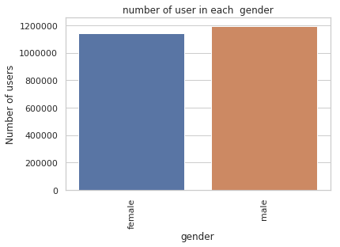
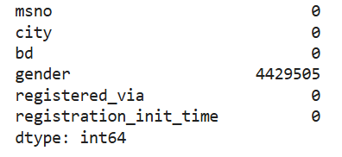
Exploratory Data Analysis
member_v3
6,769,473 rows × 6 columns
null values: gender
Univariate analysis for gender

Slide 14
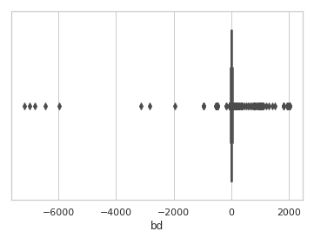
Exploratory Data Analysis
member_v3
percentile 0 is -7168.0
percentile 10 is 0.0
percentile 20 is 0.0
percentile 30 is 0.0
percentile 40 is 0.0
percentile 50 is 0.0
percentile 60 is 0.0
percentile 70 is 18.0
percentile 80 is 25.0
percentile 90 is 33.0
percentile 100 is 2016.0
boxplot “bd age”
percentile “bd age”

Slide 15
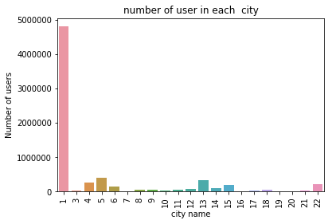
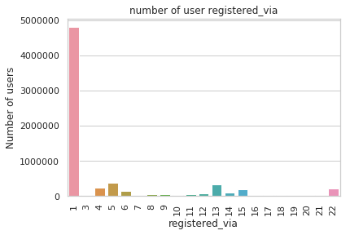
Exploratory Data Analysis
member_v3
city (where users lives)
registered_via (payment method)

Slide 16
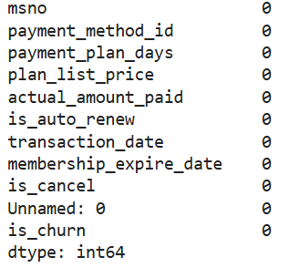
Exploratory Data Analysis
transaction
15,985,834 rows × 11 columns
null values

Slide 17
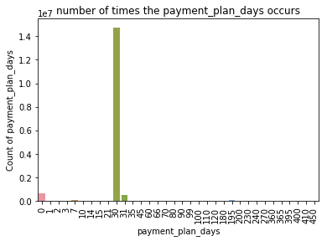
Exploratory Data Analysis
transaction
Most of the people where subscribed for 30 days plan

Slide 18
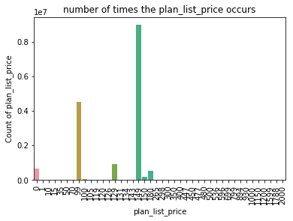
Exploratory Data Analysis
transaction
Most of the people where did subscription for monthly plan so here we has 149 is highest count. second highest is 99 even it is monthly subscripion rate

Slide 19
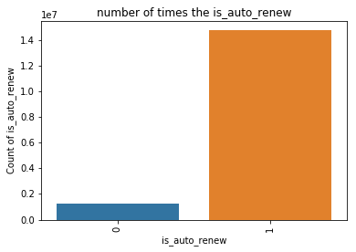
Exploratory Data Analysis
transaction
most of the people where doing payment through auto renew option

Slide 20
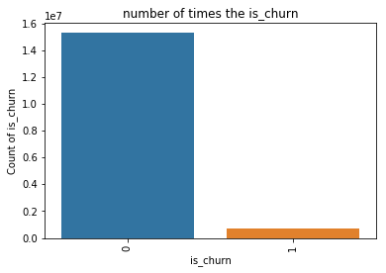
Exploratory Data Analysis
transaction
We have an imbalanced data set we can see that most of the users had not churn

Slide 21
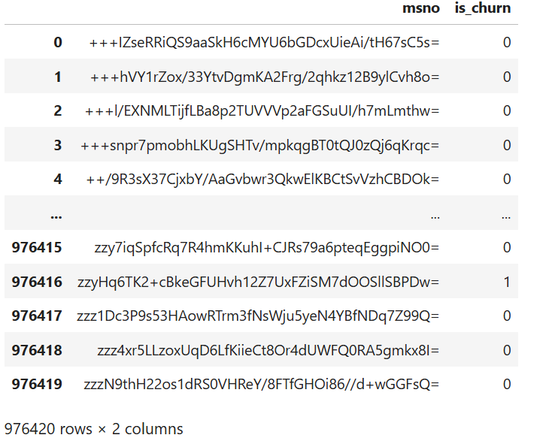
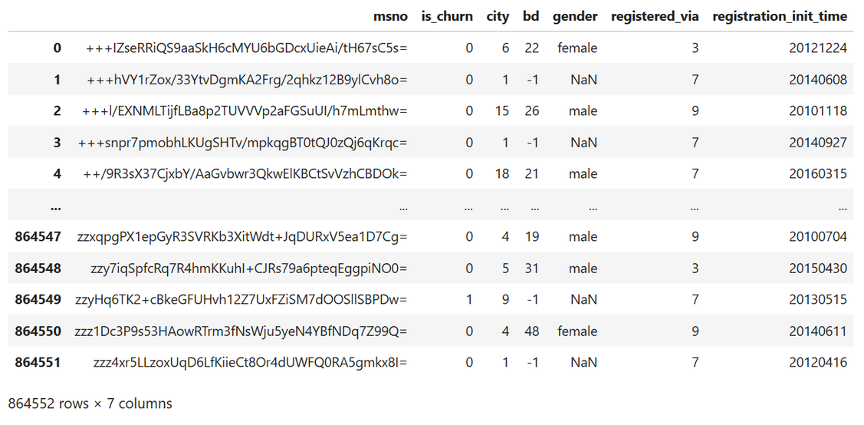
Exploratory Data Analysis
missing data train set
train has 976,420 rows,
merge with “member” has 864,552 rows
=> did not have data for 111,868 in train set.

Slide 22
Exploratory Data Analysis
missing data train set
train has 976,420 rows,
merge with “member” has 864,552 rows
=> did not have data for 111,868 in train set.

Slide 23
Data preprocessing
Cleaning, Transforming, and Organizing Data
Notes:
"Sau khi đã thực hiện phân tích khám phá (EDA) và hiểu được bản chất của dữ liệu KKBOX, chúng tôi bước vào giai đoạn quan trọng nhất: Tiền xử lý. Quý vị có thể thấy trên sơ đồ, quy trình của nhóm được thiết lập như một dây chuyền sản xuất khép kín gồm 4 bước: từ làm sạch dữ liệu thô, chuẩn hóa định dạng, trích xuất đặc trưng cho đến bước cuối cùng là tổng hợp tất cả về đơn vị khách hàng (msno). Mục tiêu duy nhất là biến hàng triệu dòng nhật ký rời rạc thành một bức chân dung khách hàng toàn diện để mô hình có thể 'đọc' được."

Slide 24
Processing Pipeline
Step-by-Step Cleanse
Data Cleaning: Missing value & outlier handling.
Normalization: Categorical encoding & date formatting.
Feature Engineering: Calculating behavioral trends.
Aggregation: User-level grouping (msno).
Notes:
"Sau khi đã thực hiện phân tích khám phá (EDA) và hiểu được bản chất của dữ liệu KKBOX, chúng tôi bước vào giai đoạn quan trọng nhất: Tiền xử lý. Quý vị có thể thấy trên sơ đồ, quy trình của nhóm được thiết lập như một dây chuyền sản xuất khép kín gồm 4 bước: từ làm sạch dữ liệu thô, chuẩn hóa định dạng, trích xuất đặc trưng cho đến bước cuối cùng là tổng hợp tất cả về đơn vị khách hàng (msno). Mục tiêu duy nhất là biến hàng triệu dòng nhật ký rời rạc thành một bức chân dung khách hàng toàn diện để mô hình có thể 'đọc' được."

Slide 25
Handling Data Abnormalities
Missing Gender
Age (bd) Outliers
Over 50% missing values in profile data.
bd contains negative values, 0s, and values above the realistic age range.
Keep NaN as its own category during encoding instead of dropping rows.
Set age values outside 10–85 to -1, and use -1 as a sentinel for missing/outlier ages.
Notes:
"Nói về bước đầu tiên là làm sạch, chúng tôi đối mặt với những dữ liệu cực kỳ 'nhiễu'. Điển hình là cột Giới tính với hơn 50% giá trị trống. Thay vì chọn giải pháp an toàn là xóa bỏ—điều này sẽ làm mất đi hành vi nghe nhạc của một nửa khách hàng—nhóm đã quyết định giữ NaN như một danh mục riêng. Tương tự với biến Tuổi, chúng tôi phát hiện nhiều giá trị phi thực tế như tuổi âm hoặc trên 100. Nhóm đã áp dụng bộ lọc đưa về giá trị -1. Việc dùng -1 không chỉ là để lấp chỗ trống, mà còn là một tín hiệu cho mô hình biết đây là nhóm người dùng 'ẩn danh', vốn thường có tỷ lệ rời bỏ khác biệt so với nhóm khai báo rõ ràng."

Slide 26



Behavioral Feature Extraction
Auto-Renew
Payment Patterns
Listening Logs
>80% of users enabled. Strongest indicator of customer loyalty and low churn.
Method ID 41 is dominant. Short-term plans (30 days) reflect flexible consumption.
Completion rates and daily listening duration trends predict engagement decay.
Notes:
"Sau khi đã có bộ dữ liệu sạch, câu hỏi đặt ra là: Chúng ta cần dạy mô hình nhìn vào đâu? Nhóm đã tập trung vào 3 trụ cột hành vi. Thứ nhất là tính năng Tự động gia hạn (Auto-Renew)—đây là 'mỏ neo' giữ chân khách hàng mạnh nhất với hơn 80% người dùng sử dụng. Thứ hai là mẫu thanh toán, đặc biệt là ID 41, cho thấy sự gắn bó ổn định. Và cuối cùng là nhật ký nghe nhạc. Chúng tôi không chỉ nhìn vào việc họ nghe bao nhiêu, mà nhìn vào 'Engagement Decay'—tức là sự suy giảm tương tác. Đây chính là dấu hiệu báo trước một khách hàng đang 'nguội lạnh' với dịch vụ."

Slide 27
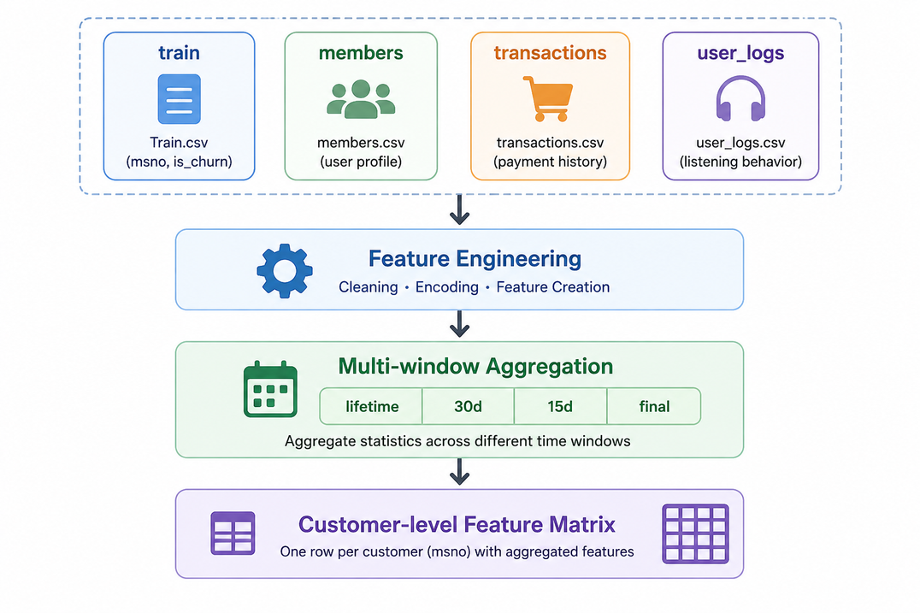
Feature Aggregation (msno-level)
Raw logs were aggregated by msno across lifetime, 30-day, 15-day, and final-snapshot windows using sum, mean, and std features. Short-term delta features between 30-day and 15-day windows were also added.
•
Lifetime: Cumulative usage & payment history.
•
Recency: Activity in the last 15/30 days.
•
Final Snapshot: Day before the prediction cutoff.
Notes:
"Tuy nhiên, hành vi của con người luôn thay đổi theo thời gian, vậy làm sao để mô hình bắt kịp sự thay đổi đó? Nhóm đã giải quyết bằng kỹ thuật Multi-window Aggregation. Thay vì chỉ nhìn vào dữ liệu tổng thể, chúng tôi chia nhỏ thành các cửa sổ: Trọn đời, 30 ngày và 15 ngày gần nhất. Điểm đặc biệt ở đây chính là các 'Biến Delta'—sự chênh lệch giữa 15 ngày và 30 ngày. Nếu Delta âm và lớn, mô hình sẽ hiểu ngay rằng khách hàng này đang có xu hướng rời bỏ rất rõ rệt. Toàn bộ các đặc trưng động này được nén lại thành một dòng duy nhất cho mỗi khách hàng, sẵn sàng cho bước huấn luyện tiếp theo."

Slide 28
Feature Aggregation (msno-level)
We aggregated raw logs across different windows to capture short-term momentum shifts.
Lifetime Window
Recency (30d / 15d)
Final Snapshot
Cumulative usage & payment history totals.
Capturing delta features between the last 15 and 30 days.
Activity status one day prior to prediction cutoff.
Notes:
"Tuy nhiên, hành vi của con người luôn thay đổi theo thời gian, vậy làm sao để mô hình bắt kịp sự thay đổi đó? Nhóm đã giải quyết bằng kỹ thuật Multi-window Aggregation. Thay vì chỉ nhìn vào dữ liệu tổng thể, chúng tôi chia nhỏ thành các cửa sổ: Trọn đời, 30 ngày và 15 ngày gần nhất. Điểm đặc biệt ở đây chính là các 'Biến Delta'—sự chênh lệch giữa 15 ngày và 30 ngày. Nếu Delta âm và lớn, mô hình sẽ hiểu ngay rằng khách hàng này đang có xu hướng rời bỏ rất rõ rệt. Toàn bộ các đặc trưng động này được nén lại thành một dòng duy nhất cho mỗi khách hàng, sẵn sàng cho bước huấn luyện tiếp theo."

Slide 29
Model training
Train/Test Split, Algorithm Selection, Optimizing Hyperparameters

Slide 30
Temporal Validation Split
Use a time-based split to avoid leakage: February 2017 for training, March 2017 for validation, and April 2017 for test/prediction.
TRAIN
VALIDATION
TEST
Expirations in
February 2017
Expirations in
March 2017
Expirations in
April 2017
Class Imbalance handled via scale_pos_weight in LightGBM.
Notes:
"Bước sang phần huấn luyện, sai lầm dễ mắc phải nhất là chia dữ liệu ngẫu nhiên. Với dữ liệu chuỗi thời gian như KKBOX, chúng tôi bắt buộc phải chia theo trục thời gian (Temporal Split). Chúng tôi dùng dữ liệu tháng 2 để huấn luyện, tháng 3 để kiểm chứng (Validation) và tháng 4 để đánh giá cuối cùng. Cách làm này đảm bảo mô hình đang thực sự 'dự báo tương lai' chứ không phải 'học thuộc lòng quá khứ'."

Slide 31
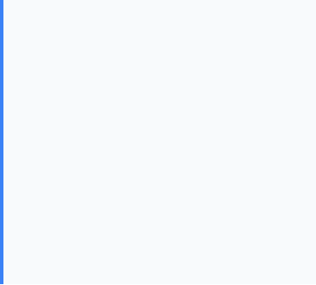
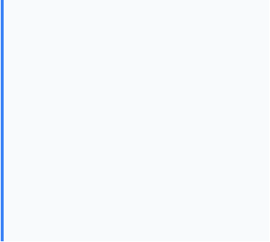
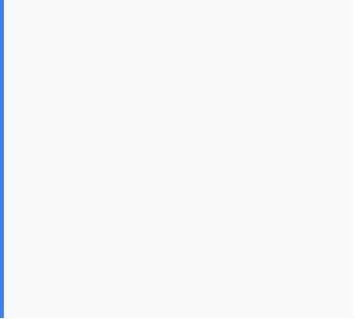


Algorithm Selection & Tuning
LightGBM Choice
Imbalance Handling
Log-Loss Objective
Superior speed and memory efficiency for tabular data. Handles sparse features effectively.
Optimized for probability confidence rather than just binary labels.
Used scale_pos_weight to penalize misclassification of churners (the minority class).
Notes:
"Với tệp dữ liệu khổng lồ và chiến lược chia chặt chẽ như vậy, chúng tôi cần một 'cỗ máy' đủ mạnh, và đó chính là LightGBM. Lý do chúng tôi chọn LightGBM thay vì các thuật toán khác là nhờ tốc độ và khả năng xử lý mất cân bằng nhãn tuyệt vời. Như quý vị đã biết, chỉ có khoảng 8-10% khách hàng thực sự rời bỏ. Nếu không có tham số scale_pos_weight để tăng trọng số cho nhóm thiểu số này, mô hình sẽ dễ dàng bỏ qua những khách hàng 'churn' thực sự. LightGBM giúp chúng tôi cân bằng giữa việc dự báo đúng người ở lại và không bỏ sót người ra đi."

Slide 32
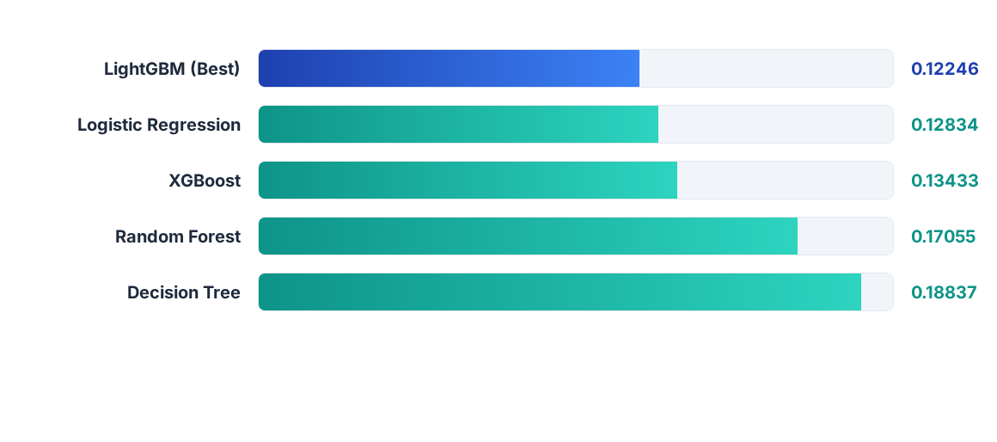
BASE MODEL BENCHMARKING
Metric: Binary Log-Loss (Lower is better). Decision Tree models suffered significant overfitting.
Notes:
"Cuối cùng, với thuật toán LightGBM, nhóm đã tận dụng tham số scale_pos_weight để đặc biệt chú ý đến nhóm 8.5% khách hàng rời bỏ (nhóm thiểu số).
Kết quả cuối cùng đạt mức Log Loss 0.122. So với các mô hình như Random Forest hay Decision Tree (thường bị quá khớp và có Log Loss cao hơn), LightGBM kết hợp với các biến Delta đã chứng minh được sự vượt trội. Chỉ số 0.122 này cho thấy mô hình dự báo rất sát với thực tế, cung cấp một công cụ đắc lực cho KKBOX trong việc phân loại và giữ chân khách hàng kịp thời."

Slide 33
Evaluation and Conclusion
Prediction Output, Conclusion and Future Work

Slide 34
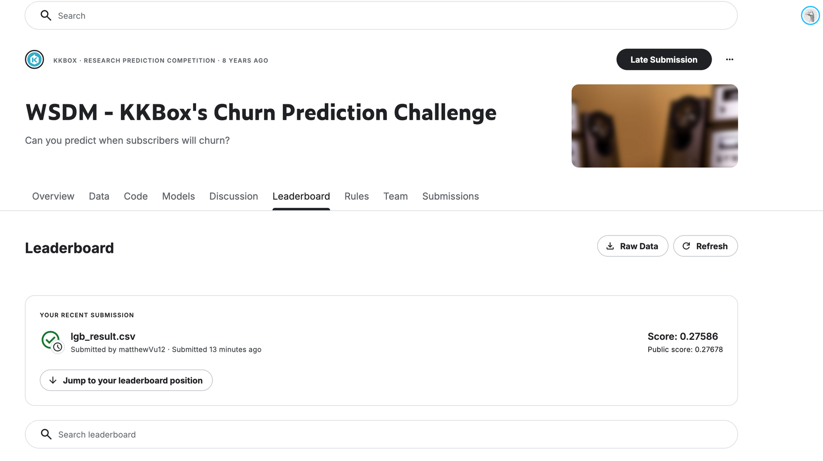
RESULT SUBMISSION
Have a score of 0.27586 (closer to 0 is better), we ranked ~300 in public leaderboard

Slide 35
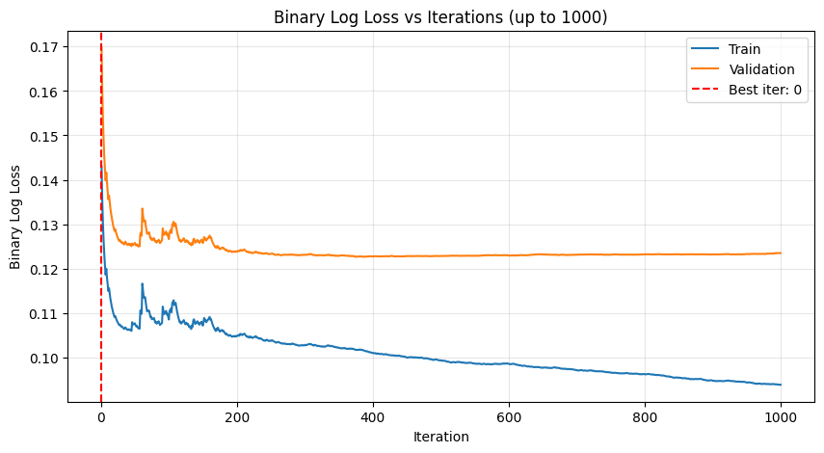
BINARY LOG LOSS CURVE

Slide 36
CONCLUSION & FUTURE WORK
This project builds a churn prediction system for KKBOX using time-aware feature engineering and gradient boosting (LightGBM).
The model captures meaningful churn patterns from user transactions, listening behavior, and member profile signals, and achieves strong log-loss performance on leaderboard evaluation.
The key outcome is that churn can be predicted early enough to support proactive retention actions.
From a business perspective, these predictions can help prioritize at-risk users, design targeted interventions, and improve subscription renewal rates.
Future work includes
•
Richer temporal features: add trend/velocity features (e.g., recent drop in listening activity, payment behavior changes).
•
Model explainability: integrate SHAP/global-local explanations to make predictions easier for business teams to trust and act on.
•
Further improve model performance: using asemble models including XGBoost, LightGBM, stacking with StackNet; further hyperparameter optimization

Slide 37

References
https://github.com/uskcse/Top-2-Percentage-in-WSDM---KKBox-s-Churn-Prediction-Challenge/blob/master/Complete%20Solution.ipynb
https://wsdm-cup-2018.kkbox.events/pdf/7_A_Practical_Pipeline_with_Stacking_Models_for_KKBOXs_Churn_Prediction_Challenge.pdf

